Slide 1
ÖZEL EĞİTİM VE REHBERLİK HİZMETLERİ GENEL MÜDÜRLÜĞÜ
Özel Yeteneklerin Geliştirilmesi Daire Başkanlığı
2016/2017 EĞİTİM ÖĞRETİM YILI
BİLİM VE SANAT MERKEZLERİ (BİLSEM)
ÖĞRENCİ TANILAMA SÜRECİ

Slide 2
SUNUM İÇERİĞİ
Bilim ve Sanat Merkezleri
Bilsem’e Öğrenci Seçim Aşamaları
E-Okul işlemleri
Tanılama Takvimi

Slide 3
Yasal Dayanaklar
MEB ORGM’nin 10/10/2016 tarihinde yayınladığı 2016-2017 Bilim ve Sanat Merkezleri Öğrenci Tanılama Klavuzu
MEB ORGM’nin 10/10/2016 Tarih ve 71131733/160.01.06-E.11073120 sayılı yazısı
2016 Ekim BİLSEM Yönergesi

Slide 4
BİLİM VE SANAT MERKEZİ(BİLSEM)
BİLSEM’ler okul öncesi eğitim, ilkokul, ortaokul ve lise çağındaki özel yetenekli öğrencilerin bireysel yeteneklerinin farkında olmaları ve kapasitelerini geliştirerek en üst düzeyde kullanmalarını sağlamak amacıyla yerleşim biriminin özellikleri, ulaşım imkânları ve bölgesel olarak nüfusunun 100.000’den az olmaması şartı ile hizmet alması öngörülen öğrenci sayısı gibi hususlar da dikkate alınarak valiliklerin teklifi üzerine Bakanlıkça açılır (BİLSEM Yönergesi, 2016).

Slide 5
BİLSEM
1994/1995 ilk Ankara’da açıldı 80 ilde 106 tane mevcut
Özel yeteneklilerinin okul saati dışında destek eğitimi aldıkları kurumlardır
2016/2017 Eğitim Öğretim yılında 29 öğretmen 448 öğrenci
“Üstün”lük daha çok zekâyla ilişkilendirilir; “yetenek” ise müzik, resim ve spor gibi alanlarda yüksek düzeyde performans sergilemeyle ilgilidir
Merkezimiz 2005/2006 Eğitim Öğretim yılında 47 öğrenciyle hizmete açılmıştır.
35 binden fazla öğrenci eğitim görmektedir
Yaşıtlarına göre yüksek düzeyde performans gösteren bireylerdir

Slide 6
2015/2016 TANILAMA VERİLERİ
Grup Taramaya başvuran 3.4. sınıf öğrenci sayısı 125bin ildeki sayı:1800
Genel zihinsel yetenek alanı:27 öğrenci
Müzik Alanı :23 öğrenci
Resim Alanı:29 öğrenci
17 farklı okul 79 öğrenci 47K+32E
Grup Taramaya başvuran 1.2. sınıf öğrenci sayısı 175bin ildeki sayı:1200
2. Sınıf:23 3.Sınıf:31 4. Sınıf:16 5. Sınıf:9

Slide 7
BİLSEM DÖNEMLER PİRAMİDİ
Resim-Müzik Yetenek Alanı
Genel Zihinsel Yetenek Alanı
Ortaöğretimden mezun olana kadar (Haftalık ders saati aralığı 2-8)
PROJE ÜRETİMİ (PD)
10.11.12. sınıflar
(Haftalık ders saati aralığı 2-8)
4 Yıl Boyunca (Haftalık ders saati aralığı 4-12)
ÖZEL YETENEKLERİ GELİŞTİRME (ÖYG)
8. ve 9. sınıflar
2 Yıl Boyunca (Haftalık ders saati aralığı 4-12)
BİREYSEL YETENEKLERİ FARKETTİRME (BYF)
4.sınıf 3 yıl
5. sınıf 2yıl
6. sınıf 1 yıl
(Haftalık ders saati aralığı 4-12)
DESTEK EĞİTİMİ DÖNEMİ
2.-3.Sınıf
(2 yıl haftada 4-12 saat)
4.-5.Sınıf
(En az 1 yıl haftada 4-12 saat)
(40 saat)
UYUM DÖNEMİ
2.3.4.5. sınıflar
(40 saat)

Slide 8
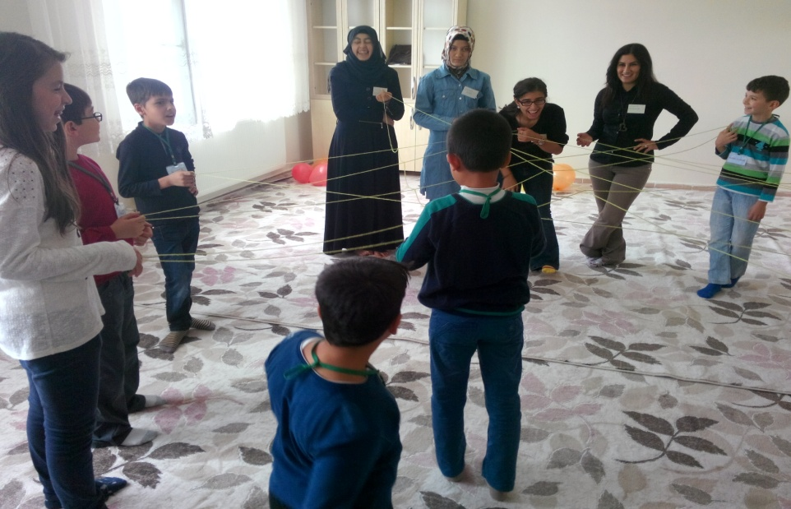
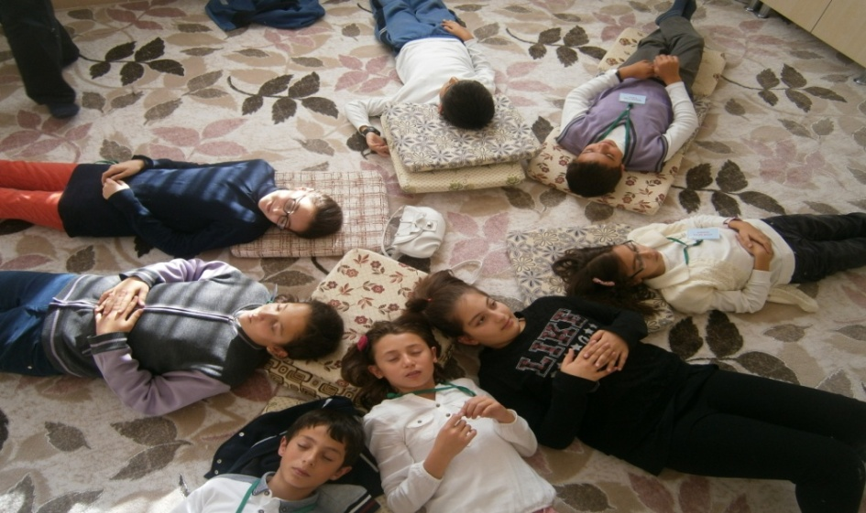
Özel Yetenekli Birey
Yaşıtlarına göre daha hızlı öğrenen,
Yaratıcılık, sanat, liderliğe ilişkin kapasitede önde olan,
Özel akademik yeteneğe sahip olan,
Soyut fikirleri anlayabilen,
İlgi alanlarında bağımsız hareket etmeyi seven
Yüksek düzeyde performans gösteren
bireyi ifade eder (BİLSEM Yönergesi, 2016).

Slide 9
Toplumu oluşturan bireylerin;
%95’inin normal zeka,
%3’ünün normal zekanın altı,
% 2’sinin yetenekli olduğu kabul edilmektedir.
Marland Raporu (1972)

Slide 10
BİLSEM’E Öğrenci Yönlendirirken Dikkat Edilmesi Gereken
Ülkemizde ,% 2 ile %3 arasında çocuğun
özel yetenekli olduğu tahmin edilmektedir.
Öğretmenlerimiz, sınıflarında özel yetenekli öğrencilerin özelliklerini taşıdığı düşünülen öğrencileri aday göstermelidir.
Bu bilgiye göre hareket etmeleri Bilim ve Sanat Merkezlerine öğrenci seçimlerinin daha sağlıklı işlemesini sağlayacaktır.
DİKKAT: Ancak öğretmenlerimizin sınıflarında Bilim ve Sanat Merkezine aday gösterecek öğrenciler in bulunmama ihtimali de vardır.

Slide 11
BİLSEM SEÇİMİNİN AŞAMALARI
2016-2017 Eğitim-Öğretim yılında ilkokul 1. 2. ve 3. sınıf öğrencileri genel zihinsel, resim ve müzik yeteneği alanlarında sınıf öğretmenleri tarafından aday gösterilecektir.
Öğrencinin akademik başarısı öğrencinin aday gösterilmesi için tek koşul olmayabilir.
Öğrenci bir önceki eğitim öğretim yılında bir yetenek alanından BİLSEM’e kayıt hakkı kazanmış ise bu yıl da başka bir yetenek alanından aday gösterilebilir.
Aday gösterdiğiniz öğrencilerin genel zihinsel, resim ve müzik alanında yaşıtlarının ilerisinde olan, sürekli soru soran, kolay ve çabuk öğrenen, yaratıcı öğrenciler olmaları önemlidir.

Slide 12
Sınıf öğretmenleri aday gösterecekleri öğrencileri en fazla iki yetenek alanından aday gösterebilecektir.GY/R GY/M R/M
İl tanılama komisyonu tarafından görevlendirilen öğretmenler tarafından il genelindeki tüm 1. 2. 3. sınıf öğretmenlerine tanılama süreci ile ilgili bilgilendirme toplantıları 24/10/2016---10/11/2016 tarihleri arasında yapılacaktır.
Sınıf öğretmenleri aday gösterdikleri her öğrenci için e-okul sistemi üzerinden 14/11/2016 ile 09/12/2016 tarihleri arasında «Gözlem Formu» nu dolduracaktır
Gözlem formu doldurulduktan ve kaydetme işlemi tamamlandıktan sonra, raporlama butonundan öğrencinin aday gösterildiği yetenek alanları ile ilgili iki çıktı alınarak aday gösteren sınıf öğretmeni ve okul idarecisi tarafından imzalanacaktır.
12/16 Aralık tarihleri arasında başvuranların listesi yayınlanacak, eksik ya da yanlış alan girişi yapılanlar için bu tarihler arasında düzeltmeler yapılabilecek.
Okul idaresi raporun bir örneğini imza karşılığında veliye teslim edecek, bir örneğini okulda muhafaza edecektir.

Slide 13
Grup Tarama uygulaması 11/02/2017----09/04/2017 tarihleri arasında hafta sonları 9.30, 11.30, 13.30, 15.30 saatlerinde günlük 4 oturum olarak tablet ortamında gerçekleştirilecektir.
Bireysel incelemeye girmeye hak kazanan öğrenciler 08/05/2017—30/06/2017 tarihleri arası değerlendirmeye alınacaklardır.
15/07/2017 tarihinde sonuçlar meb.gov.tr adresinden ilan edilecektir.Kayıt hakkı kazananlar 04/09/2017---09/09/2017 tarihleri arası kayıt yaptıracaklardır.
Grup tarama uygulaması değerlendirmesi yapıldıktan sonra öğrenciler genel zihinsel yetenek, resim ve müzik yeteneklerinden ayrı ayrı sıralamaya alınacaktır.
Grup tarama uygulamasına girecek olan öğrencilerin randevuları il tanılama sınav komisyonu tarafından MEBBİS-BİLSEM İşlemleri Modülü üzerinden 19-30 Aralık 2016 tarihleri arasında randevuları verilecektir.

Slide 14
Tanılama Takvimi
SIRA | Yapılacak Faaliyetler | 1.2. ve 3. Sınıflar
1 | Okulların Bilgilendirilmesi | 17/10/2016 11/11/2016 tarihleri arası
2 | E-okuldan Aday Gösterme İşlemleri | 14/11/2016 09/12/2016 tarihleri arası
3 | Aday Listelerinin Yayınlanması ve gerekli düzeltmelerin yapılması | 12/12/2016 16/12/2016 tarihleri arası
4 | E-okul üzerinden uygulama Giriş Belgesinin Yayınlanması ve Teslimi | 02/01/2017 09/02/2017 tarihleri arası
5 | Grup Tarama Uygulaması | 11/02/2017 09/04/2017 tarihleri arası
6 | Grup Tarama Uygulaması Sonuçlarının www.meb.gov.tr adresinden yayınlanması | 14/04/2017
7 | İl Tanılama Komisyonunun Bireysel İnceleme Randevu Tarihlerini Duyurması | 24/04/2017 05/05/2017 tarihleri arası
8 | Bireysel Değerlendirmelerin Yapılması | 08/05/2017 30/06/2017 tarihleri arası
9 | BİLSEM’e yerleşme hakkı kazanan öğrencilerin www.meb.gov.tr adresinden duyurulması | 15/07/2017
10 | Kayıt hakkı kazananların kayıtları | 04/09/2017 08/09/2017 tarihleri arası

Slide 15
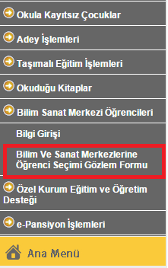
E-OKUL İŞLEMLERİ

Slide 16
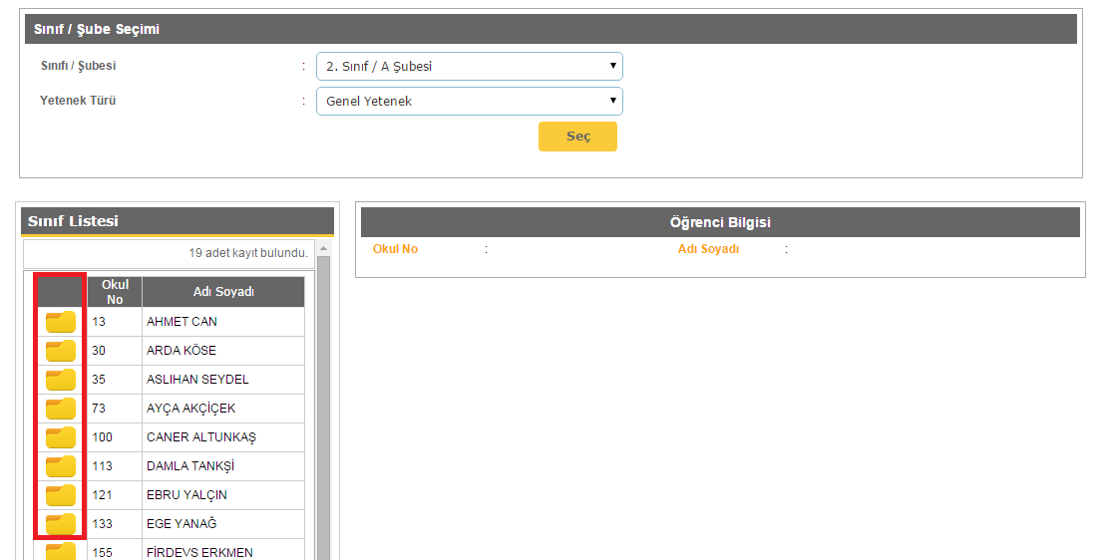

Slide 18
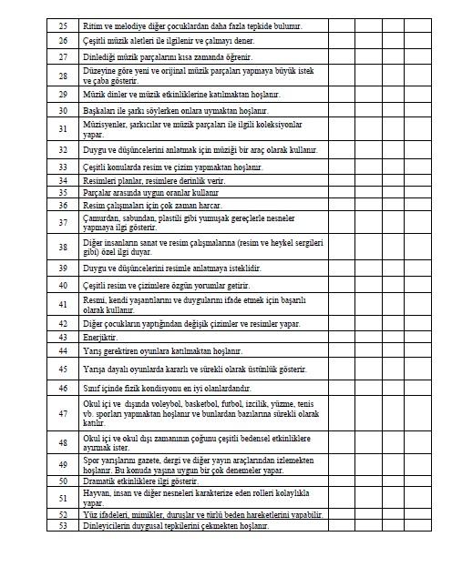
GÖZLEM FORMU

Slide 19
ÖZEL EĞİTİM VE REHBERLİK HİZMETLERİ GENEL MÜDÜRLÜĞÜ
TEŞEKKÜRLER

